Slide 1
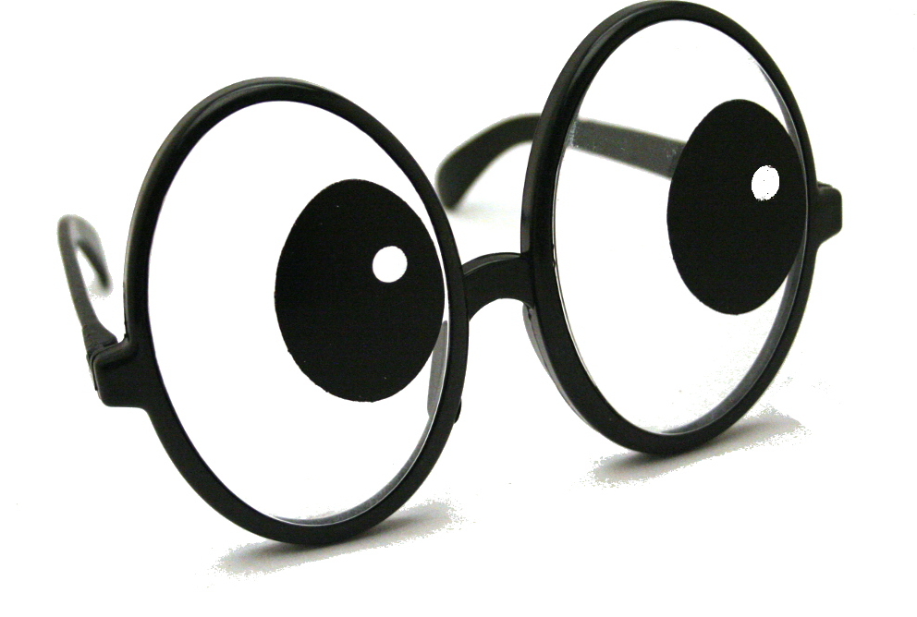
«Профилактика нарушения зрения у детей
дошкольного возраста во взаимосвязи
родителей , педагогов и специалистов»
Подготовила :
Ферко Ю.В.,воспитатель
МБДОУ «Ясли – сад № 71 г. Донецка»

Slide 2
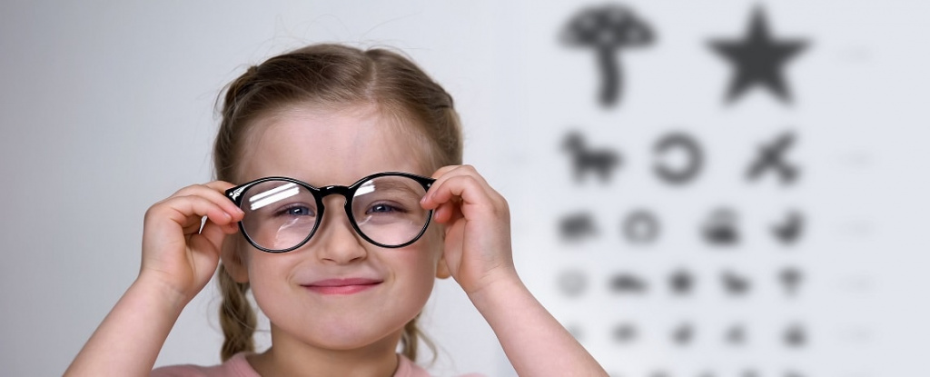
Признаки возможного нарушения зрения,
при котором ребенка
необходимо показать окулисту:
-у ребенка бывают часто покрасневшие глаза, он избегает смотреть на свет;
-глаза часто слезятся, есть выделения;
-ребенок часто жмурится и плотно закрывает веки;
-наблюдая за чем-нибудь, ребенок часто склоняет голову набок, рассматривает предметы или картинки с очень близкого расстояния;
-у ребенка часто болит голова;
-косоглазие, даже если оно едва заметно или проявляется время от времени;
-затуманивание или помутнение зрачков (хрусталик становится толстым, и через него с трудом проходит свет);
-сухость слизистой оболочки глаза;
-нечеткость изображения (нарушение аккомодации).

Slide 3
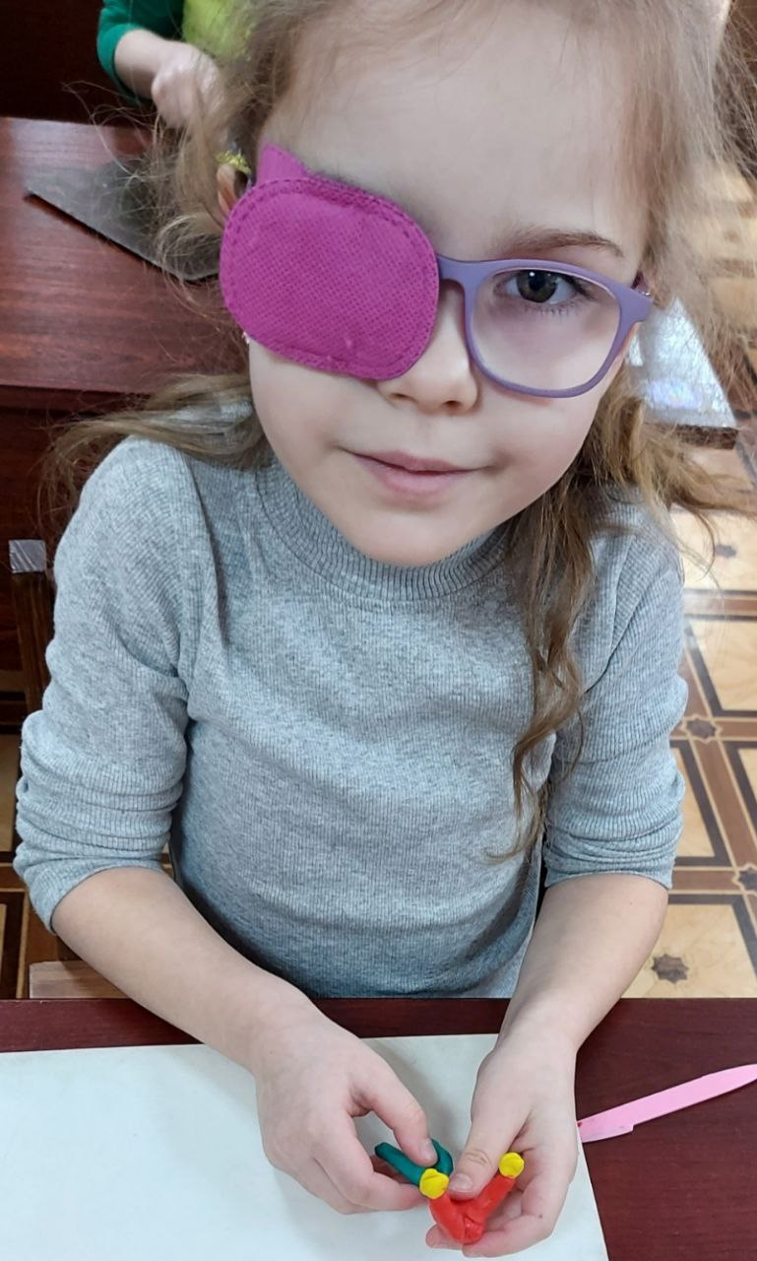
Виды нарушения зрения у детей:
-близорукость (истинная и ложная формы патологии);
-дальнозоркость;
-косоглазие;
-астигматизм;
-амблиопия.

Slide 4
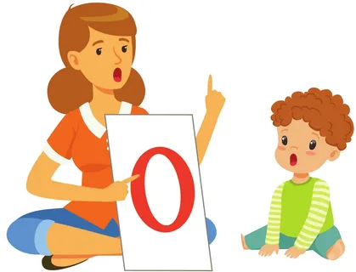
Ребёнок
Воспитатель
Музыкальный руководитель
Педагог –
психолог
Учитель –
дефектолог
Учитель -
логопед
Родители

Slide 5
Разнообразные занятия совместной деятельности детей с нарушением зрения и родителей
Приобщение родителей к педагогическому процессу
Понимания и такта в воспитании и обучении ребёнка с нарушением зрения
Уважительные взаимоотношения семьи и образовательного учреждения
Расширение сферы участия родителей в организации образовательного учреждения
Информационно – педагогические материалы, выставки детско – родительских работ
Объединение усилий педагога и родителя в совместной деятельности по воспитанию и развитию ребёнка с нарушением зрения
Взаимодействие родителей ,
педагогов и специалистов

Slide 7
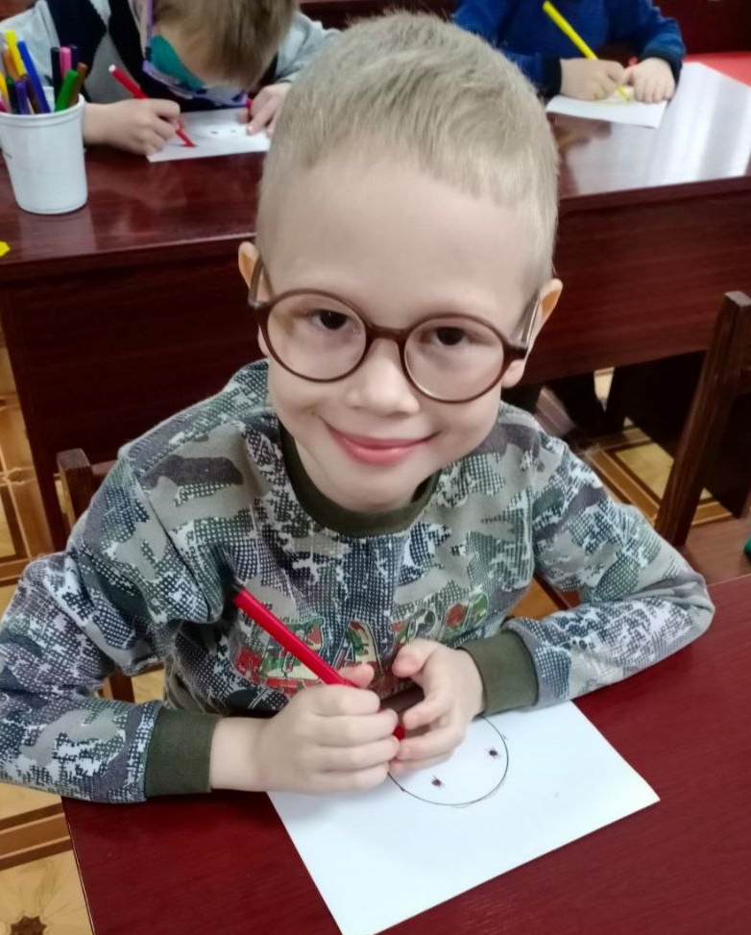
Профилактика нарушения остроты зрения
-Соблюдение режима дня, соотношение нагрузки и отдыха
-Физическое воспитание и закаливание
-Соблюдение гигиенических правил
-Переключение внимания со зрительного анализатора на слуховой
-Необходимо, чтобы дети во время физминуток подходили к окнам и смотрели в даль (при этом расслабляется аккомодационная мышца)
-Своевременно направлять к врачу

Slide 8
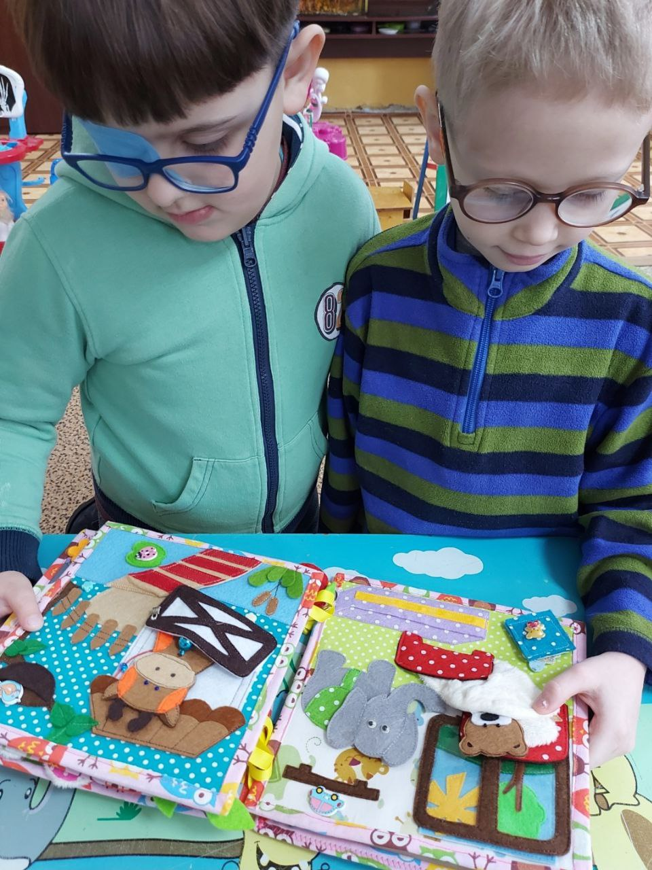
Правила чтения
-Нельзя читать лёжа.
-Расстояние от глаз до книги или тетради должно
равняться длине предплечья от локтя до конца пальцев.
-Во время занятий рабочее место ребёнка должно быть достаточно хорошо освещено. Свет должен падать на страницы сверху и слева.
-Книжки для дошкольников должны быть с крупным шрифтом . Детям, у которых плохо развита аккомодация , а зрительные нагрузки
чрезвычайно велики,грозит близорукость.
-Чтобы разгрузить глазную мышцу рекомендуется выполнять несложные упражнения для глаз: поморгать; закрыть глаза, повращать глазными яблоками; подойдя к окну, расслабиться, посмотреть вдаль.

Slide 9
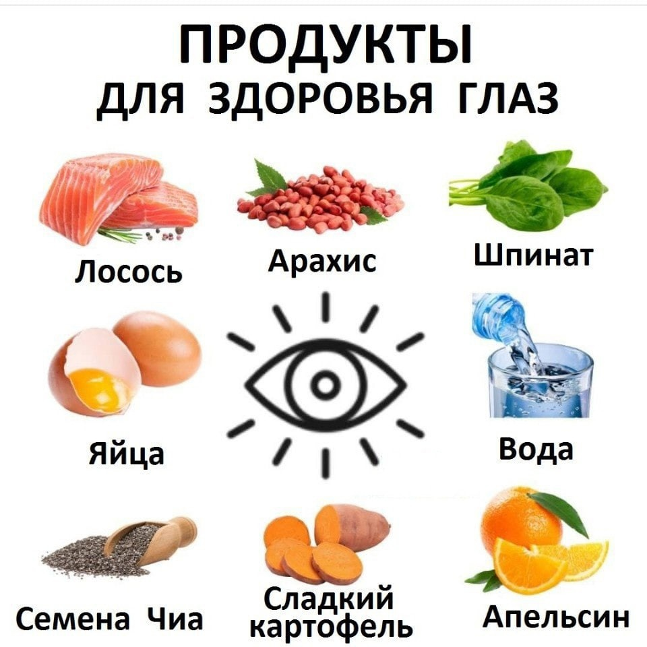

Slide 11
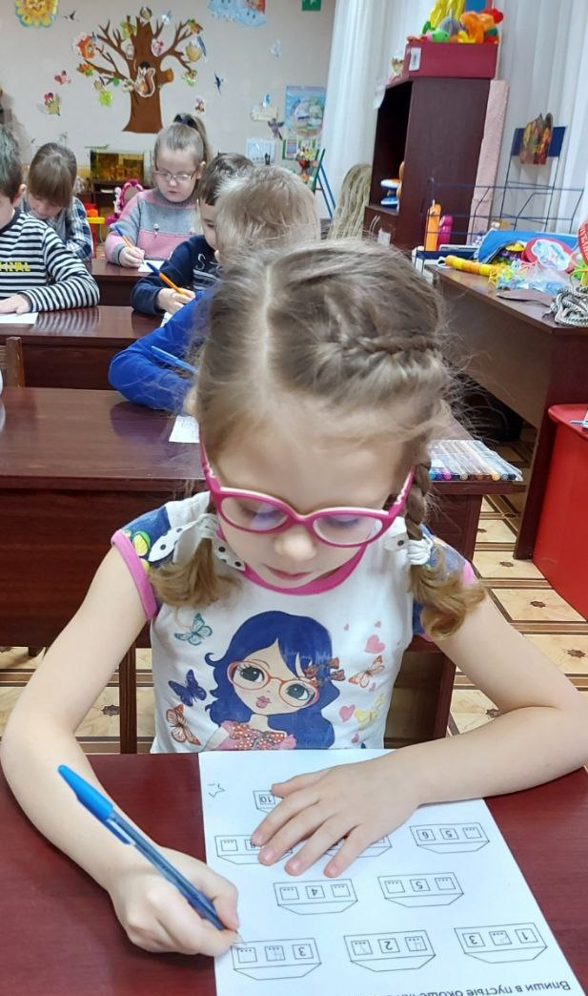
Родителям на заметку!!!
Как сохранить зрение у ребёнка?
Улучшение зрения требует:
• соблюдения режима,
• выполнения специального комплекса
упражнений,
• здорового питания,
• своевременного отдыха для глаз.
Системность и дисциплина должны регулироваться родителями. Только постоянный контроль над глазами ребенка сможет дать положительный результат. Сами дети, как правило, просто ленятся. Мотивируйте ребенка работать над своими глазками. Каждый родитель должен найти индивидуальный подход!

Slide 12
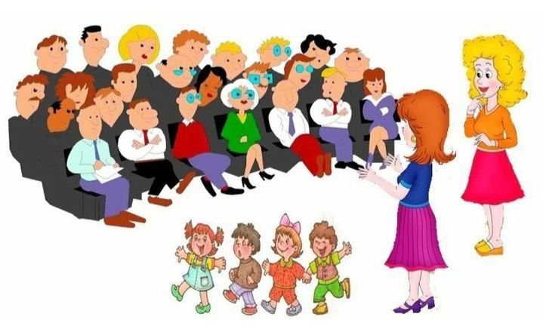
Мы вместе!
Сотрудничество семьи - педагогов, специалистов,
становится всё более востребованным.
В процессе работы с родителями повышается их интерес к проблемам детей,
проявляется заинтересованность в улучшении их зрения
и укреплении здоровья.

Slide 13
Берегите зрение!
Спасибо за внимание!

